Slide 1

בס"ד
מערכת שיעורים למגזר החרדי
שיעור מדעים לכיתה ד'
נושא השיעור: על מידות ומדידות – מסה ונפח
עם המורה: נחמה בראמי
בשיתוף צוות ההדרכה

Slide 2


מה נלמד היום?
נכיר את המאפיינים של גופים שונים.
נמיין מוצרים לפי דרך המדידה שלהם: מסה ונפח.
נתנסה במדידת מסה – כמות של חומר. ונכיר את יחידות המידה של כמות ואת כלי המדידה.
נתנסה במדידת נפח של צורה מוגדרת וצורה לא מוגדרת על ידי כלי מדידה מתאימים ונכיר את יחידות המידה למדידת נפח.

Slide 3
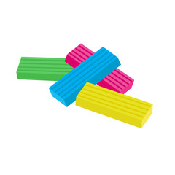
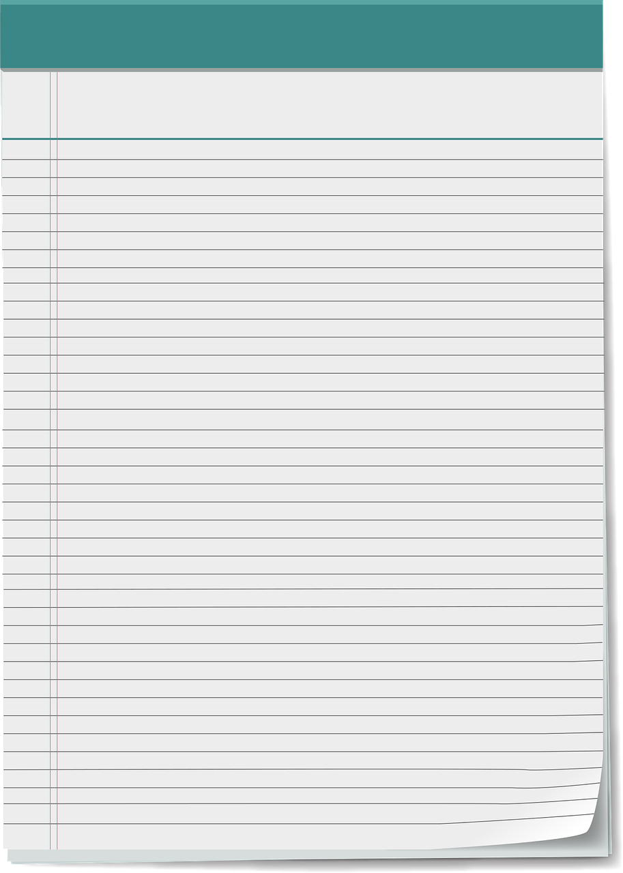
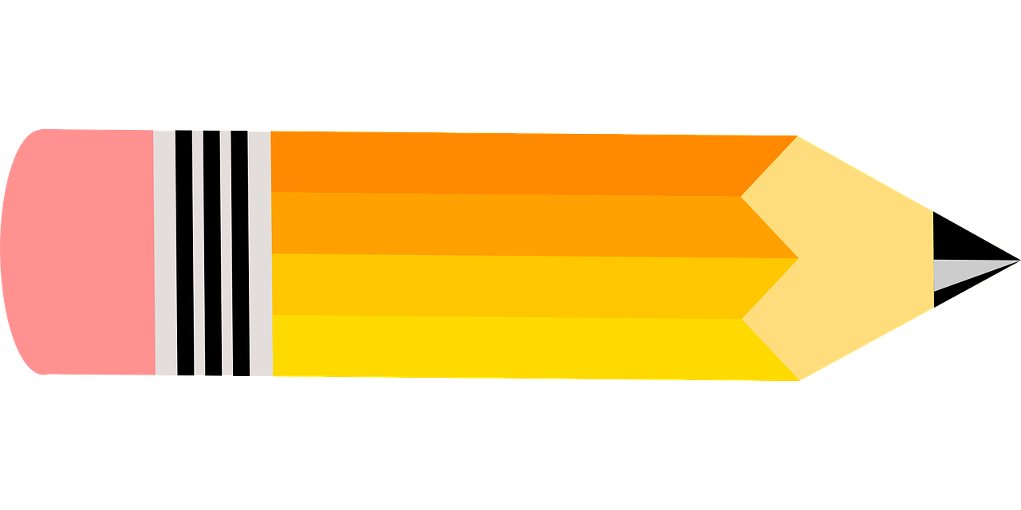
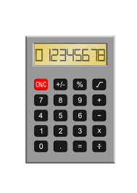
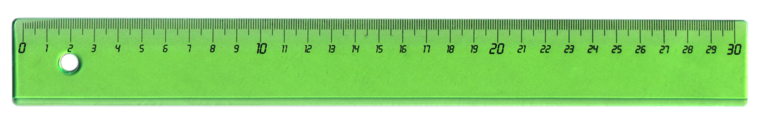
מה להביא לשיעור?
בקבוק מים או מיץ.
אריזת גבינה
קופסת שימורים
אריזת קמח
אריזת חלב
פלסטלינה
סכין חד פעמית
ספר

Slide 4
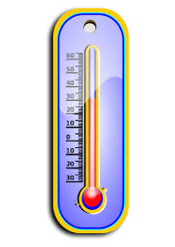
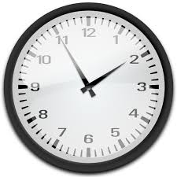
מה מודדים וכיצד מודדים?
שלמה רוצה למדוד. באיזה מכשיר מדידה ישתמש?
זמן שיעורי הבית
הטמפרטורה
בחדר
אורך הדף
מה רוצים למדוד?
מכשירי מדידה
Notes:
היום נעסוק במידות ומדידות.
יחידת מידה היא גודל מוסכם וקבוע, באמצעותו מודדים דברים שונים כמו: אורך ורוחב של גופים, משך זמן ועוד
כדי למדוד משתמשים בכלי מדידה שונים
לפני שמתחילים – הנה שלושה דברים שנרצה למדוד: טמפרטורה, אורך ושעה.
התאימו בין מה שרוצה שלמה למדוד לבין מכשיר המדידה המתאים

Slide 5
מה מודדים וכיצד מודדים?
שלמה רוצה למדוד. באיזה מכשיר מדידה ישתמש?
זמן שיעורי הבית
הטמפרטורה
בחדר
אורך הדף
מה רוצים למדוד?
מכשיר המדידה המתאים
Notes:
כדי למדוד את הטמפרטורה בחדר שלמה ישתמש במד טמפרטורה. ישנם סוגים שונים של מדי טמפרטורה: אנלוגיים, דיגיטליים, וכד'
כדי למדוד את אורך הדף ישתמש בסרגל. כל הסרגלים מאוד דומים במבנה שלהם, ויש סרגלים באורכים שונים
ולבסוף – כדי למדוד כמה זמן לוקח לו להכין את שיעורי הבית שקיבל ישתמש בשעון. גם בשעונים יש כל מיני סוגים, אך כולם מכשירי מדידה המודדים זמן.
כאשר מודדים מקבלים מספר. אך ברור שאם שלמה ימדוד טמפרטורה של 30 ואורך של 30 זה ממש לא אותו דבר.

Slide 6
מה מודדים וכיצד מודדים?
זמן שיעורי הבית
הטמפרטורה
בחדר
אורך הדף
30
30
30
Notes:
שלמה השתמש במכשירי המדידה ובכל שלוש המדידות קיבל את המספר שלושים.
מה דעתכם? ה-30 הוא זהה בכל המדידות?
ודאי שלא!
כאשר מודדים מקבלים מספר. אך ברור שאם שלמה ימדוד טמפרטורה של 30 ואורך של 30 זה ממש לא אותו דבר.
זמן, טמפרטורה ואורך הן מידות שונות. ולשם כך אנחנו זקוקים ליחידות מידה.
.

Slide 7
מידות ומדידות
זמן שיעורי הבית
הטמפרטורה
בחדר
אורך הדף
מה מודדים?
מכשיר המדידה המתאים
שניות
דקות
שעות
מטרים
סנטימטרים
קילומטרים
מעלות צלזיוס
יחידות מידה
Notes:
יחידת המידה המקובלת בארץ לטמפרטורה היא מעלות צלזיוס. יש מדינות בהן משתמשים ביחידות אחרות – פרנהייט. אך יחידת המידה של טמפרטורה היא מעלות.
במדידת אורך יש מספר יחידות מידה אפשריות, תלוי אם העצם הנמדד הוא ארוך או קצר. כששלמה מדד את הדף שלו סביר להניח שהוא השתמש ביחידת המידה ס"מ. אבל אם היה מודד את אורך הבית שלו היה משתמש ביחידה מטרים. ואם היה מודד את המרחק מהבית שלו לסבתא שגרה בירושלים היה משתמש בקילומטרים. יש יחידות מידה לאורך הרבה יותר גדולות והרבה יותר קטנות. תלוי מה מודדים.
ומה לגבי זמן הכנת שיעורי בית?
סביר להניח ששלמה השתמש ביחידת המידה דקות. אבל גם לגבי שעות יש יחידות מידה נוספות. זמן קצר ניתן למדוד בשניות, זמן ארוך בשעות ואפילו בימים או שבועות..

Slide 8
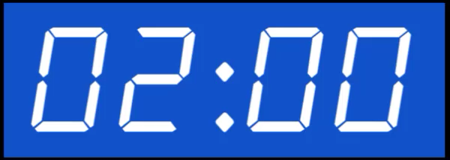
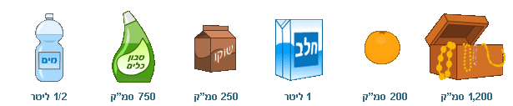
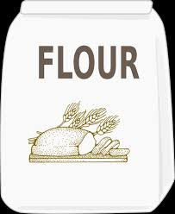


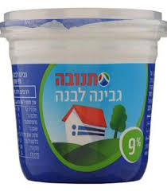
יחידות המידה במוצרים שונים
ציוד: בקבוק מים קטן, קופסת גבינה או קוטג', קופסת שימורים, חלב וקמח
קמח
גבינה לבנה
Notes:
התבקשתם להביא אתכם היום לשיעור בקבוק מים או מיץ, קופסת גבינה/קוטג', קופסת שימורים, חבילת קמח, חלב.
אתם בטח סקרנים לדעת מה נעשה עם זה, נכון? עכשיו תדעו.
התבוננו בבקשה במוצרים שהבאתם. חפשו את יחידות המידה המופיעות על גבי האריזה. אילו יחידות מידה מופיעות? כתבו את יחידות המידה שזיהיתם - במחברת. (להפעיל טיימר).

Slide 9
מה יחידות המידה?
בקבוק מים קופסת גבינה חבילת שימורים קמח חלב
500 מיליליטר 250 גרם 750 גרם 1 קילוגרם 1 ליטר
קמח
גבינה לבנה
Notes:
גם אני הבאתי את המוצרים איתי, אראה לכם את יחידות המידה שמופיעות על המוצרים. האם גם אצלכם הופיעו אותן יחידות מידה על המוצרים?
אולי אתם הבאתם בקבוק קטן יותר שיש בו 500 מיליליטר. או קופסת גבינה גדולה יותר של קילוגרם אחד.

Slide 10
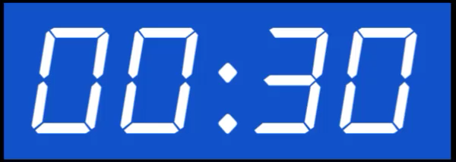
ממיינים מוצרים על פי יחידות המידה
בקבוק מים קופסת גבינה חבילת שימורים קמח חלב
500 מיליליטר 250 גרם 750 גרם 1 קילוגרם 1 ליטר
קמח
גבינה לבנה
Notes:
בואו נמיין כעת את המוצרים שהבאנו לשתי קבוצות, על פי יחידות המידה שהופיעו אצלכם. יש לכם כעת חצי דקה למיין.

Slide 11
ממיינים לשתי קבוצות
קבוצה 1:
ליטר
מיליליטר
קבוצה 2:
קילוגרם
גרם
קופסת גבינה – 250 גרם
חבילת שימורים – 750 גרם
קמח – 1 קילוגרם
בקבוק מים – 500 מילי ליטר
חלב – 1 ליטר
קמח
גבינה לבנה
Notes:
האם גם אתם מיינתם כמוני? אני מיינתי לפי שם יחידת המידה. את כל המוצרים שנמדדו בליטר ומיליליטר הכללתי בקבוצה אחת,
והקבוצה השניה היא מוצרים שנמדדו בגרם או קילוגרם.
אבל, רגע, אתם בטח שואלים. מה מציינות בכלל יחידות המידה הללו?
ומדוע לא נמדדים כל המוצרים באותה יחידת מידה?
נתקדם בלמידה ואתם תבינו בעצמכם.

Slide 12
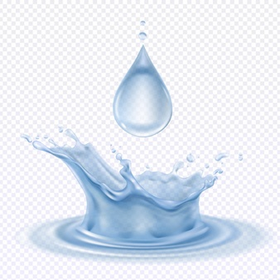

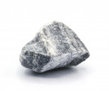
מאפייני גופים
בלון – מלא בגז
אבן - מוצק
מים - נוזל
Notes:
בעולמנו קיימים גופים רבים. חלק מהגופים מוצקים, כמו האבן, חלקם נוזליים כמו מים, וחלקם במצב צבירה גז כמו האוויר שממלא את הבלון.
מה משותף לכל הגופים האלו? מה מאפיין את כולם?

Slide 13
מאפייני גופים
מאפייני גופים
נפח
(מקום שהחומר תופס)
צורה
מסה
(כמות החומר)
Notes:
יש שלושה דברים שמאפיינים את כל הגופים בעולם,
לכל גוף יש מסה – כמות של חומר, נפח – המקום שהחומר תופס וצורה משלו.
לא משנה באיזה מצב צבירה הוא: נוזל, מוצק או גז. לכולם שלושה מאפיינים
נכיר כעת את המאפיינים מסה ונפח.

Slide 14
מתנסים ולומדים: מהי מסה?
ציוד: פלסטלינה, סכין חד פעמית
Notes:
)להדגים בהסרטה תוך כדי הסבר)
קחו חתיכת פלסטלינה, צרו ממנה כדור..
כעת מעכו את הפלסטלינה. האם כמות החומר השתנתה?
צרו כעת צורה אחרת עם הפלסטלינה. אני למשל מגלגלת לצורת נחש, תוכלו ליצור כל צורה שתרצו.
הרגישו שוב את כמות הפלסטלינה שלכם. האם היא השתנתה בעקבות שינוי הצורה?
ועכשיו, חיתכו את הפלסטלינה לשניים. חלק אחד הניחו בצד.
האם יש שינוי בכמות הפלסטלינה?

Slide 15
מסה: כמות החומר
מאפייני גופים
נפח
צורה
מסה
מסה היא כמות החומר.
מסה היא גודל קבוע. המסה נשמרת כל עוד לא מוסיפים
או מפחיתים חומר.
המסה אינה משתנה גם אם צורת החומר השתנתה.
Notes:
ראיתם בהתנסות שהכמות נשארה אותה כמות, גם אם מעכנו את הפלסטלינה או שינינו את צורתה.
אך כשחצינו את נחש הפלסטלינה לשניים כמובן שכמות החומר השתנתה. היא פחתה.
ניתן לשנות את המסה של גוף רק על-ידי הוספה של חומר לגוף או על-ידי הפחתת חומר מהגוף.
המסה נשמרת – כל עוד לא מוסיפים או מפחיתים חומר.

Slide 16
יחידות מידה של מסה
גרם
קילוגרם
1000 גרם = 1 קילוגרם
Notes:
במדידת מסה משתמשים ביחידת המידה גרם, או קילוגרם.
קילו פירושו 1000, בקילוגרם אחד יש 1000 גרם.
ישנם כמובן יחידות מידה קטנות וגדולות יותר

Slide 17
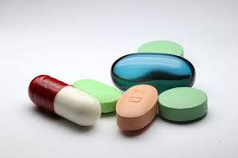
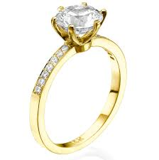
יחידות מידה של מסה
מיליגרם
1000 מיליגרם = 1 גרם
Notes:
יחידת מידה קטנה למסה היא למשל מיליגרם
כמות חומר של גרם אחד היא סיכה למשל. בגרם אחד יש 1000 מיליגרם, זו כמות קטנה מאוד.
יש מוצרים שחשוב לדייק בהם את כמות החומר. למשל בהכנת תרופות או תכשיטים.

Slide 18
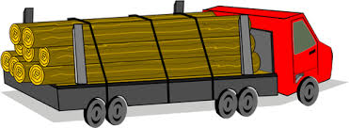
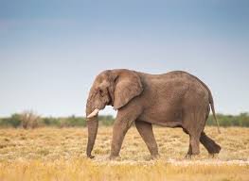
יחידות מידה של מסה
טון
1000 קילוגרם = 1 טון
Notes:
ומה לגבי מדידה של גופים גדולים מאוד כמו למשל: משקל ציוד על משאית, משקל של פיל בוגר ועוד.
אני מאמינה כי שמעתם בעבר את המושג טון. טון הוא 1000 קילוגרם, טון הוא יחידת מידה המציינת כמות חומר גדולה.

Slide 19
תרגול – מארגנים יחידות מידה של מסה
טון
מיליגרם
גרם
קילוגרם
סדרו את יחידות המידה של מסה
מהכמות הקטנה ביותר לגדולה ביותר
Notes:
בואו נעשה סדר ביחידות המידה של כמות החומר
הנה כל ארבע היחידות שלמדנו
סדרו אותם המחברת מהקטן לגדול

Slide 20

מארגנים יחידות מידה של מסה
מיליגרם
קילוגרם
גרם
טון
Notes:
מצויין!
זה באמת הסדר הנכון: היחידה הקטנה ביותר- מיליגרם, אחרי זה גרם, קילוגרם ולבסוף טון.

Slide 21
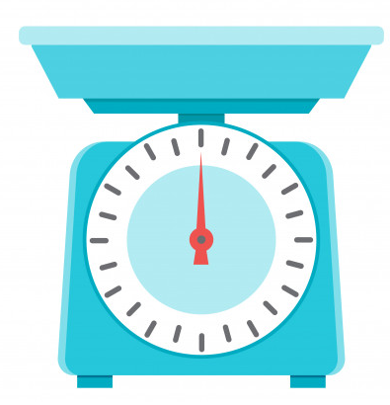
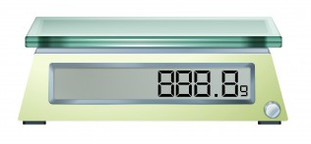
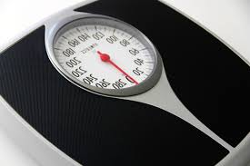
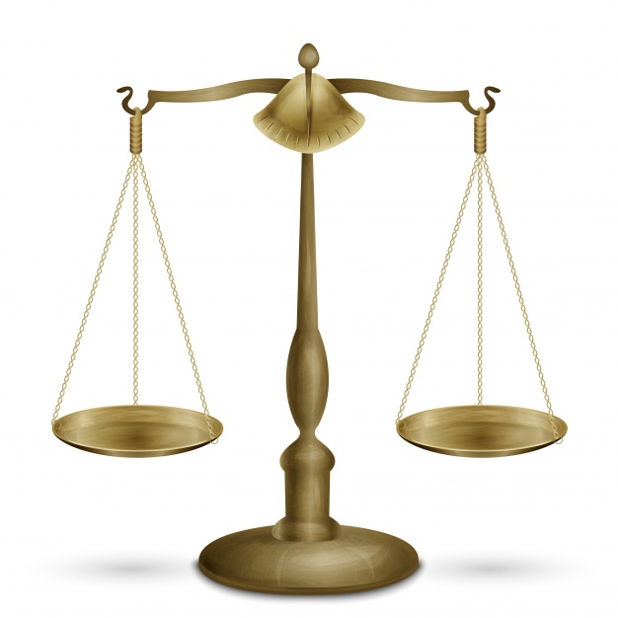
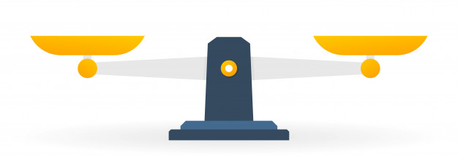
באיזה מכשיר מדידה מודדים מסה?
Notes:
כיצד מודדים מסה?
באילו מכשירי מדידה משתמשים?
אתם בוודאי מכירים את המכשיר מאזניים. הנה תמונות של כמה סוגים של מאזניים: מאזני כפות, מאזניים עם כף אחת ומאזניים דיגיטליות כמו שיש בסופר.
מאזניים ואבני מידה מסייעים לנו למדוד את כמות החומר.
בחיי היום יום אנחנו משתמשים במילה משקל, אבל המילה המדעית המדוייקת היא מאזניים.
יש מאזניים המודדים כמויות חומר קטנות, מאזניים רגישות הנמצאות בבתי מרקחת,
יש מאזניים שאותם אנו מכירים, המודדים מספר קילוגרמים, ואיתם נוכל למדוד את כמות החומר של פירות וירקות, את גופנו וכד'.
ויש מאזניים שמודדים מסה של כמות חומר גדולה, מקררים, מכוניות ואף יותר מזה.

Slide 22
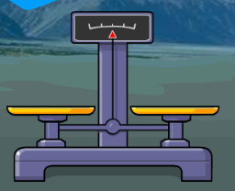
מדידת כמות של חומר באמצעות מאזניים
Notes:
להראות קודם את ארבעת השקפים במצגת ואז להדגים עם מאזני כפות בהסרטה
התבוננו בתמונה של המאזניים. אתם בוודאי יודעים שכאשר כף אחת נוטה כלפי מטה, הגוף שבכף הזו כבד יותר.
התבוננו גם בחץ. החץ מתאר כי כמות החומר הקיימת בין שתי הכפות - שווה.
אתם תראו מה קורה כאשר כף אחת נוטה למטה

Slide 23
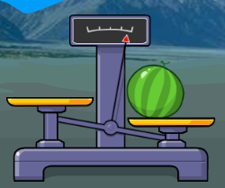
מודדים מסה
Notes:
מניחים את הגוף אותו רוצים למדוד, במקרה זה אנו מודדים את כמות – מסת האבטיח.

Slide 24
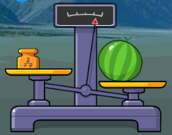
מודדים מסה
Notes:
בשלב השני נוסיף אבני מידה עד שהמחוג, החץ יהיה בזווית ישרה

Slide 25
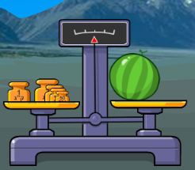

מהי מסת האבטיח?
אבני המידה שעל גבי המאזניים:
Notes:
כעת המאזניים מאוזנים, נוכל לחשב מהי כמות האבטיח. בואו נחשב את כמות האבטיח על פי אבני המסה בהן השתמשנו: 3 קילוגרם ו-650 גרם

Slide 26

מארגנים כמות של חומר
קופסת שימורים – 750 גרם
קופסת גבינה – 250 גרם
קמח – 1 קילו גרם
גבינה לבנה
קמח
Notes:
זוכרים את משימת הפתיחה שלנו? קחו את כל המוצרים מקבוצת יחידת המידה של מסה: גרם וקילוגרם וסדרו את המוצרים מכמות החומר הקטנה ביותר לגדולה ביותר

Slide 27
מרגנים כמות של חומר
קופסת גבינה קופסת שימורים חבילת קמח
250 גרם 750 גרם 1 קילוגרם
קמח
גבינה לבנה
Notes:
אתם נפלאים! סדרתם מהכמות הקטנה ביותר לגדולה ביותר

Slide 28
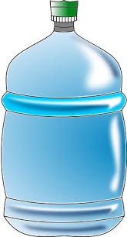
קופסת גבינה – 250 גרם
קופסת שימורים – 750 גרם
קמח – 1 קילו גרם
בקבוק מים – 1.5 ליטר
חלב – 1 ליטר
קמח
Notes:
במשימת הפתיחה היו מוצרים נוספים שלהן יחידת מידה אחרת. ליטר.
מהו ליטר? מה מתארת יחידת המידה הזו? זו לא כמות החומר,
אם היינו מודדים כמות חומר, היינו מציינים יחידות מידה של כמות החומר: גרם, מיליגרם, קילוגרם וכו'.
מה מציינת יחידת המידה ליטר?

Slide 29
מה מודדים כאן?
בקבוק מים – 1.5 ליטר
חלב – 1 ליטר
Notes:
במשימת הפתיחה היו מוצרים נוספים שלהן יחידת מידה אחרת. ליטר ומיליליטר. החלב - ובקבוק המים.
מהו ליטר? מה מתארת יחידת המידה הזו?
כאן לא מדובר בכמות החומר, אם היינו מודדים כמות חומר, היינו מציינים יחידות מידה של כמות החומר: גרם, מיליגרם, קילוגרם וכו'.
מה מציינת יחידת המידה ליטר?

Slide 30
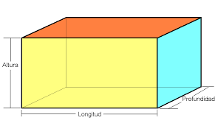
נפח
מאפייני גופים
נפח
צורה
מסה
נפח מתאר את המקום שגוף תופס במרחב.
הנפח מתייחס לאורך, לרוחב ולגובה.
יחידות המידה למדידת נפח הן: ליטר, מיליליטר, סמ"ק
Notes:
נבין תחילה את המושג נפח, וכך נוכל לענות על השאלה מה מציינת יחידת המידה ליטר? (להקריא.... )
לקופסה הזאת למשל יש אורך רוחב וגובה. שלושתם יחד מבטאות את המקום שהקופסה תופסת במרחב.

Slide 31
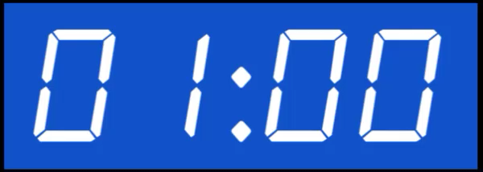

מתנסים במדידת נפח של גופים
גוף בעל צורה מוגדרת
כלי המדידה: סרגל
אורך
גובה
רוחב
Notes:
כעת נתנסה במדידת נפח של גופים (להדגים).
נתחיל במדידת נפח של ספר באמצעות סרגל.
הכינו את הסרגל והספר והתחילו למדוד. מדדו את אורך ספר, רוחב הספר וגובה הספר.
כתבו במחברת את תוצאות המדידה
.

Slide 32
מתנסים במדידת נפח של גופים
חישוב נפח של ספר
אורך הספר: ________
גובה הספר: ________
רוחב הספר: ________
_____ X ____ X ____ = ________ סמ"ק
נפח הספר
גובה
אורך
רוחב
Notes:
כדי לדעת מה נפח הספר מכפילים את שלושת המדידות: אורך, רוחב וגובה
היעזרו במחשבון וחשבו את נפח הספר שלכם.
שימו לב, יחידות המידה יהיו סמ"ק.
הספר שאני הבאתי לכאן הוא גדול יחסית. נפחו הכולל... (למדוד)

Slide 33
יחידות מידה של נפח
סמ"ק
ליטר
מיליליטר
1 סמ"ק = 1 מיליליטר
1000 סמ"ק = 1 ליטר
Notes:
יחידות המידה למדידת נפח הן סמ"ק, מיליליטר וליטר.

Slide 34
יחידות מידה של נפח
סמ"ק
ליטר
מיליליטר
1 סמ"ק = 1 מיליליטר
1000 סמ"ק = 1000 מיליליטר = 1 ליטר
Notes:
סמק ומיליליטר הן יחידות מידה לנפח בעלות ערך שווה. מקובל יותר להשתמש בסמ"ק לגופים מוצקים שיש להם צורה מוגדרת ובמיליליטר לנוזלים.

Slide 35
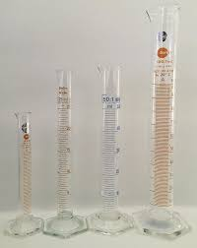
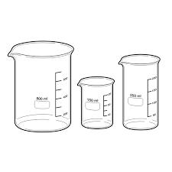
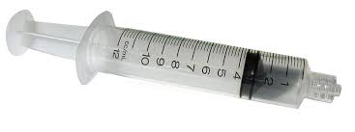
כלים למדידת נפח של נוזל
משורות
כוסות מדידה
מזרק
Notes:
לפנינו תמונות של כלי מדידה למדידת נפח, מזרק, כוסות מדידה ומשורות (להביא ולהראות).
אתם יכולים לראות שעל גבי הכלים ישנם סימונים שעל פיהם ניתן למדוד את נפח הנוזל. כלים אלו נקראים 'כלים מכוילים' והקווים נקראים שנתות ברבים. שנת ביחיד. אנחנו כבר יודעים שיחידות המידה הן סמ"ק ומיליליטר. יש לכם בבית בקבוק של תינוק, מזרק או כוס מדידה. תוכלו יחד איתי למדוד נפח של נוזל. (להדגים... )

Slide 36
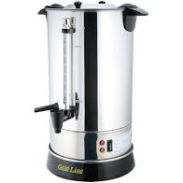
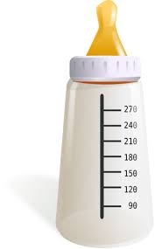
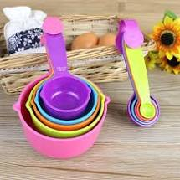
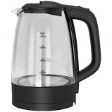
כלים ביתיים למדידת נפח של נוזל
Notes:
גם בבית יש לכם כלי מדידה נפוצים. למשל: בקבוק של התינוק שיש עליו שנתות וכך יודעים כמה חלב להכין לו'
כוסות מדידה לנפחים שונים במטבח לצורך הכנת מתכון מסויים
בקומקום החשמלי ובמיחם של שבת יש שנתות שמודדות כמה ליטרים של מים מכניסים פנימה/

Slide 37
מעבירים מכלי לכלי ומודדים נפח
לפנינו מים במשורה
נמדוד את נפח המים
נעביר אותם לכלי מדידה אחר
שערו: האם נפח המים ישתנה?
Notes:
הדגמה: יש לי כאן מים צבועים במשורה.
נפח המים שבמשורה הוא - _____, המים קיבלו את צורת הכלי – מאורך וצר.
שערו - האם כשאעביר את המים לכלי בעל צורה אחרת נפח המים ישתנה?
(להדגים.... )
נפח המים בכוס המדידה הרחבה נשאר זהה _______. אנחנו רואים שנפח הנוזל לא משתנה.

Slide 38
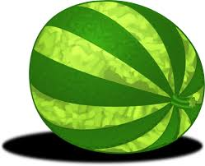
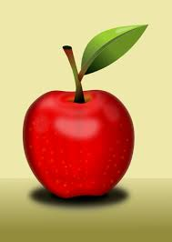
נפח של גופים
Notes:
למי הנפח גדול יותר לתפוח או לאבטיח? כמובן שהאבטיח תופס יותר מקום.

Slide 39
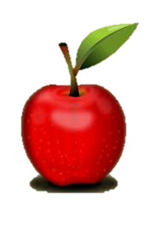
נפח של גופים
Notes:
אשאל אתכם עכשיו שאלה מאתגרת יותר: למי הנפח גדול יותר? לתפוח הגדול או לשני התפוחים הקטנים? קשה לנו להחליט, נכון?
בשביל זה אנחנו צריכים כלי מדידה. האם הסרגל יעזור לנו? נוכל למדוד את האורך של התפוחים כפול הרוחב כפול הגובה ולדעת מהו הנפח? לא, הצורה של התפוח אינה קלה לחישוב כמו הספר, זוהי לא צורה מוגדרת. אם כן כיצד נוכל למדוד נפח של גופים כאלו?

Slide 40
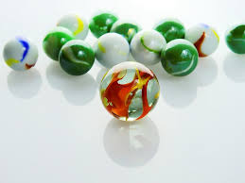
מדידת נפח של גוף בעל צורה לא מוגדרת
ישנם גופים בעלי צורה לא מוגדרת.
כיצד נמדוד את הנפח – המקום שחומרים אלו תופסים?
גוף בעל צורה לא מוגדרת
Notes:
אבן, טבעת, מחדד, גולה ועוד הם גופים בעלי צורה לא מוגדרת. לא נוכל להשתמש בסרגל למדוד את המקום שהם תופסים, את הנפח שלהם, האם יש דרך אחרת?
אני רוצה לספר לכם כעת סיפור על רבנו גרשום.. (בקובץ נפרד)

Slide 41
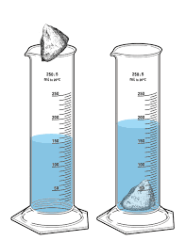
כיצד נמדוד נפח של צורה לא מוגדרת?
על-ידי דחיית נפח המים בכלי המסומן בשנתות
(משורה, מזרק, כוס כימית וכו').
כיצד עושים זאת?
1. מוזגים מים לכלי המסומן בשנתות.
2. מודדים ורושמים את נפח המים.
3. משקיעים גוף מוצק במים. פני המים עולים.
4. נפח המים העולה שווה לנפח הגוף ששקע במים.
Notes:
ראינו בסיפור על רבינו גרשום את הדרך למדוד גופים לא מוגדרים, זוהי הדרך המקובלת עד היום. בסיפור השתמשו באונייה ובמי הים. אנחנו נשתמש בכלי מדידה. בתחילת השיעור הבאתם בקבוק של תינוק או כוס מדידה, תוכלו להתנסות יחד איתי במדידת נפח.
להדגים ולהסביר תוך כדי ביצוע את השלבים כמו בשקף.

Slide 42
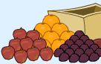
פותרים בעיה..
החקלאי רוצה לארוז פירות בארגזים.
הוא רוצה לדעת מראש כמה ארגזים יצטרך לרכוש.
הוא צריך לדעת מה נפח הפירות שנכנס לכל ארגז.
לשם כך עליו לדעת תחילה מה נפח של פרי אחד.
התוכלו לעזור לחקלאי?
Notes:
לשם מה בכלל צריך למדוד נפח? למה זה חשוב?
בואו נבין זאת באמצעות פתרון של בעיה.
לחקלאי יש בעיה.
(להקריא).
רשמו במחברת את הרעיון שלכם לפתרון הבעיה.

Slide 43
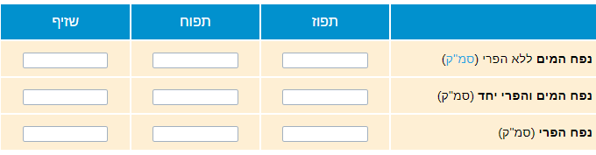
התנסות במדידת נפח של פירות
Notes:
אני מניחה שכבר חשבתם על פתרון מתאים
נוכל להשתמש בשיטה למדידת נפח באמצעות עלית גובה המים.
תחילה, העתיקו את הטבלה תוצאות מדידת נפח של תפוז ונפח של תפוח

Slide 44

הדגמה של מדידת נפח הפירות
Notes:
נדגים כעת באמצעות סרטון כיצד מודדים את נפח הפירות.
כתבו תוך כדי צפיה - את תוצאות המדידה בטבלה שהעתקתם.
נתחיל עם התפוז. תוכלו לראות שנפח המים ההתחלתי בשלושת כלי המדידה הוא 300 סמ"ק.
נכניס את התפוז פנימה. מה הנפח הנמדד כעת? התבוננו בשנתות - 500 סמ"ק
נעבור לתפוח. שערו – נפחו יהיה גדול יותר / קטן יותר או שווה לנפחו של התפוז?
נכניס את התפוח פנימה. מה הנפח הנמדד כעת? התבוננו בשנתות - 450 סמ"ק

Slide 45
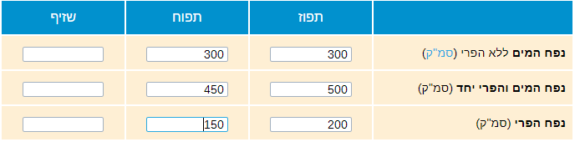
תוצאות המדידות
Notes:
הנה התוצאות שלנו. כיצד מחשבים כעת את נפח הפירות?
עלינו לבצע פעולת חיסור,
נפח המים הכולל פחות נפח המים ההתחלתי.

Slide 46
תוצאות המדידות
450-300=150
500-300=200
Notes:
בתפוז התחלנו עם 300 סמ"ק ולאחר הכנסת התפוז הגענו ל-500. אם נבצע פעולת חיסור נקבל 200 סמ"ק.
בתפוח התחלנו עם 300 סמ"ק ולאחר הכנסת התפוח הגענו ל-450 סמק. נבצע גם כאן פעולת חיסור ונקבל 150 סמ"ק
הוסיפו את התוצאה לטבלה.

Slide 47
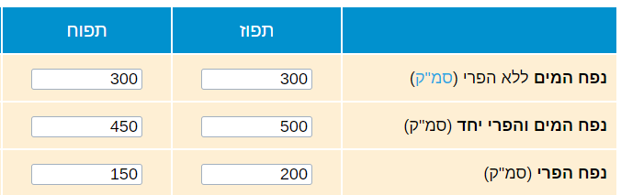
תוצאות המדידות
נפח התפוח 150 סמ"ק
נפח התפוז
200 סמ"ק
Notes:
נפח התפוז גדול מנפח התפוח

Slide 48
ממשיכים לעזור לחקלאי
כל ארגז בנפח של 3000 סמ"ק.
כמה תפוזים יכנסו בארגז אחד?
Notes:
בואו נחזור לחקלאי.
כל ארגז של החקלאי הוא בנפח של 3000 סמ"ק.
כיצד נחשב כמה תפוזים יכנסו בארגז אחד?
כעת אנחנו יודעים מה נפח של תפוז אחד – 200 סמ"ק.
נבצע פעולת חילוק ונגלה
כך נוכל לדעת כמה תפוזים נכנסים.

Slide 49
ממשיכים לעזור לחקלאי
כל ארגז בנפח של 3000 סמ"ק.
כמה תפוזים יכנסו בארגז אחד?
מספר תפוזים בארגז
נפח הארגז
נפח התפוז
3000 : 200 = 15
בכל ארגז יכנסו עד 15 תפוזים.
Notes:
נפח הארגז 3000 סמ"ק לחלק לנפח התפוז 200 סמ"ק – קיבלנו את התשובה! החקלאי יוכל להכניס חמישה עשר תפוזים בכל ארגז.

Slide 50
כמה תפוחים יכנסו בארגז אחד?
השתמשו באותה שיטה וחשבו
כמה תפוחים יכנסו לארגז אחד?
Notes:
עכשיו תורכם לחשב. השתמשו באותה שיטה וחשבו כמה תפוחים יכנסו לארגז אחד.
היעזרו בטבלת המדידות שהכנתם קודם

Slide 51
כמה תפוחים יכנסו בארגז אחד?
מספר תפוחים בארגז
נפח הארגז
נפח התפוז
3000 : 150 = 20
בכל ארגז יכנסו עד 20 תפוחים.
Notes:
להסביר את התשובה

Slide 52

סדרו את המוצרים הבאים: מהנפח הקטן ביותר לגדול ביותר
תיבת תכשיטים
2500 סמ"ק
קרטון חלב
1 ליטר
אקווריום
10 ליטר
קרטון שוקו
250 סמ"ק
בקבוק מים
½ ליטר
פחית שתייה
330 מ"ל
Notes:
כעת, יש לנו משימה לסדר את המוצרים על פי הנפח, מהקטן לגדול. אבל רגע. זה קצת מתבלבל... יש כאן כמה יחידות מידה. מ"ל, ליטר, סמ"ק, קשה להשוות ככה.
בשלב ראשון נשתמש ביחידת מידה אחת, נמיר את כל המידות לסמ"ק כך נוכל להשוות בין המוצרים ביתר קלות.
בואו נראה דוגמא.

Slide 53
ממירים יחידות מידה
תיבת תכשיטים
2500 סמ"ק
קרטון חלב
1 ליטר
אקווריום
10 ליטר
קרטון שוקו
250 סמ"ק
בקבוק מים
½ ליטר
פחית שתייה
330 מ"ל
330 סמ"ק
Notes:
פחית שתיה היא 330 מ"ל. מ"ל וסמ"ק מציינים נפח זהה. נכתוב 330 סמ"ק

Slide 54
ממירים יחידות מידה
תיבת תכשיטים
2500 סמ"ק
קרטון חלב
1 ליטר
אקווריום
10 ליטר
קרטון שוקו
250 סמ"ק
בקבוק מים
½ ליטר
500 סמ"ק
פחית שתייה
330 מ"ל
330 סמ"ק
Notes:
בליטר אחד יש 1000 סמ"ק, כמה יש בחצי ליטר? נכון, 500 זה חצי מאלף = 500 סמ"ק.
כעת המשיכו להמיר את המידות בעצמכם
ואחר כך סדרו מהגדול לקטן. יש לכם שתי דקות להמיר כל מה שנשאר לסמ"ק ולסדר במחברת.

Slide 55
סדרו את המוצרים הבאים: מהנפח הקטן ביותר לגדול ביותר
תיבת תכשיטים
2500 סמ"ק
5
2500
סמ"ק
קרטון חלב
1 ליטר
4
1000
סמ"ק
אקווריום
10 ליטר
6
10,000
סמ"ק
קרטון שוקו
250 סמ"ק
1
250
סמ"ק
בקבוק מים
½ ליטר
3
500 סמ"ק
פחית שתייה
330 מ"ל
2
330 סמ"ק
Notes:
אתם נהדרים!
במשימה זו נדרשתם לשתי מיומנויות חשובות:
גם להמיר את היחידות וגם לסדר מהקטן לגדול. בואו ונבדוק את התשובה.
להקריא ולהסביר קודם את הכתוב באדום ואחר כך את המסומן בירוק.

Slide 56
מה יוצא דופן?
ליטר
מיליליטר
סמ"ק
טון
Notes:
בואו נראה שאין לכם בראש סלט של מושגים..
התבוננו במושגים הבאים: להקריא
איזה מושג יוצא דופן?

Slide 57
מה יוצא דופן?
ליטר
מיליליטר
סמ"ק
טון
Notes:
נכון מאוד!
הטון יוצא דופן. כל שאר המושגים מתייחסים למדידת נפח. טון היא יחידת מידה למדידת מסה – כמות החומר

Slide 58
מה יוצא דופן?
מאזניים
משורה
כוס מדידה
מזרק
Notes:
ועכשיו מה יוצא דופן?
להקריא

Slide 59
מה יוצא דופן?
מאזניים
משורה
כוס מדידה
מזרק
Notes:
מצויינים! מאזניים משמשות למדידת כמות החומר, המסה. או כמו שקוראים לזה ביום יום – משקל.
שאר הכלים משמשים למדידת נפח

Slide 60
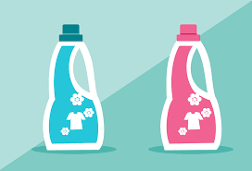
מה כדאי לקנות?
מרכך כביסה
נפח: 2 ליטר
מחיר: 20 ש"ח
מרכך כביסה
נפח: 4 ליטר
מחיר: 30 ש"ח
Notes:
אמא שלחה את דוד לקנות מרכך כביסה. הוא מאוד מתלבט בין שני המרככים שיש על המדף.
השיקול שלו הוא שיקול של חסכון כספי.
עזרו לו להחליט מה כדאי לרכוש?
מרכך בנפח 4 ליטר במחיר של 30 שקלים
או מרכך בנפח של 2 ליטר במחיר של 20 שקלים?

Slide 61
מה כדאי לקנות?
מרכך כביסה
נפח: 4 ליטר
מחיר: 30 ש"ח
מרכך כביסה
נפח: 2 ליטר
מחיר: 20 ש"ח
X 2 = 4
20 x 2 = 40
Notes:
מצויין! ודאי שמשתלם יותר לרכוש את מרכך הכביסה בעל הנפח הגדול יותר.
הנפח שלו כפול מנפח המרכך הקטן והמחיר לא כפול.
אם דוד ירכוש שני מרככים קטנים יהיו לו 4 ליטרים במחיר של 40 ש"ח במקום 30.
בנוסף לשיקול הכספי יש גם שיקול סביבתי. יצור של אריזות גדולות פחות מזיק לסביבה ויוצר פחות פסולת.

Slide 62
כמות החומר
המקום שהחומר תופס
מסה
נפח
סמ"ק
גרם
משורה
מאזניים
טון
סרגל
משימת סיכום: מתאימים מושגים
Notes:
נסיים במשימת סיכום: מיינו את המושגים הקשורים במסה ולנפח

Slide 63
מתאימים מושגים
כמות החומר
מסה
המקום שהחומר תופס
נפח
מאזניים
טון
סרגל
משורה
סמ"ק
גרם
Notes:
להקריא את הקבוצות

Slide 64
משימת ביתית
חפשו מוצרים שונים שיש בבית
ערכו במחברת רשימה של המוצרים בטבלה
שם המוצר | המדידה | נפח או מסה?
מרכך כביסה
חבילת אורז
מזון לתינוקות
מוצרים נוספים
Notes:
והנה משימה שתוכלו לבצע בבית.
חפשו מוצרים שונים: מוצרי ניקיון, מזון וכד'
כתבו לגבי כל מוצר בטבלה:
-האם נמדדה בו מסה או נפח?
-מהי המדידה?
-מהן יחידות המידה?

Slide 65
מה למדנו היום?
הכרנו את המאפיינים של כל הגופים: מסה, נפח וצורה.
מיינו מוצרים לפי דרך המדידה שלהם: מסה ונפח.
התנסינו במדידת מסה – כמות של חומר. הכרנו את יחידות המידה של כמות החומר ואת כלי המדידה.
התנסינו במדידת נפח של צורה מוגדרת וצורה לא מוגדרת
על ידי כלי מדידה מתאימים והכרנו את יחידות המידה למדידת נפח.

